Slide 1
2018 국가 암사업 우수사례
주민참여 맞춤형 국가암관리
서울특별시 중구보건소 박 교 관

Slide 2
목 차
1.
추진 배경
2.
추진 내용
3.
추진 결과

Slide 3
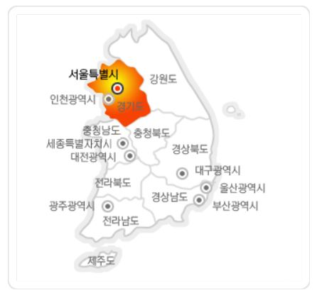
1. 추 진 배 경
서울특별시 중구 현황
인 구
125,803 명
암예산
189,741 천원
32,094 명
건강보험 30,457명
의료급여 1,637명
01
대상자

Slide 4
1. 추 진 배 경
국가암검진 수검률 서울시 25개구 중
매년 20위권
01
건강보험가입자 : 20위
02
의료급여수급권자 : 9위

Slide 5
2. 추 진 내 용
차별화된 맞춤형
주민홍보
취약계층을 위한
네트워크 구축
01
02
04
03
주민참여형
건강검진 협의회
구성 및 운영
‘중복은 피하고~’
건강보험공단과 협업

Slide 6
차별화 된 맞춤형 홍보
주 민
홍 보
미디어시티 및 TV 암검진 동영상 방영
기 관 | 공보실 | 전산정보과 | 일자리경제과 | 안전치수과, 위생과
방 법 | 구청 대형전광판, 관내 아파트 미디어시티 | 구청 1층 E.V TV, 보건소 1층 TV, 각 동 주민센터 TV | 자체 또는 외부 교육시 동영상 교육 | 민방위 교육, 식품위생 교육시 사전 동영상 교육
대 상 | 주 민 | 주민자치위원, 통장, 주민센터 방문 주민 | 공공근로자, 경비원 | 민방위 대원, 식품위생종사자

Slide 7
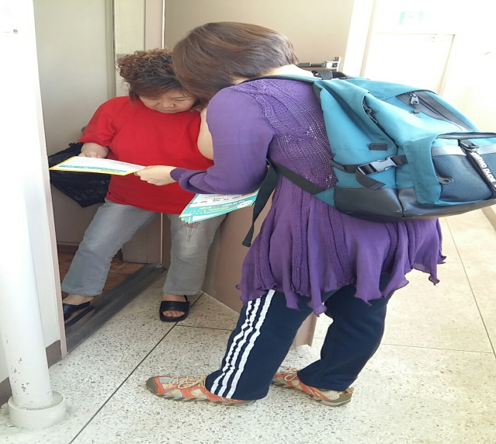
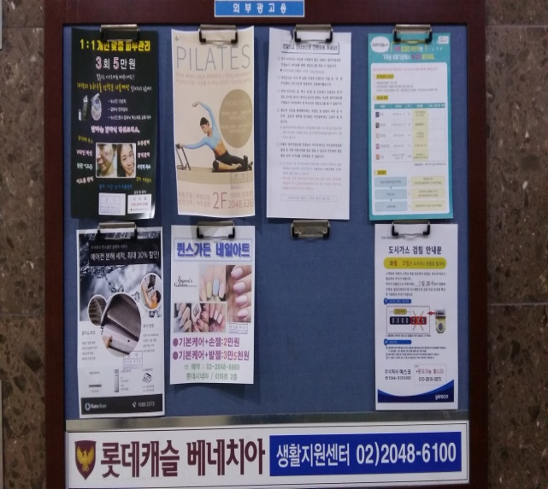
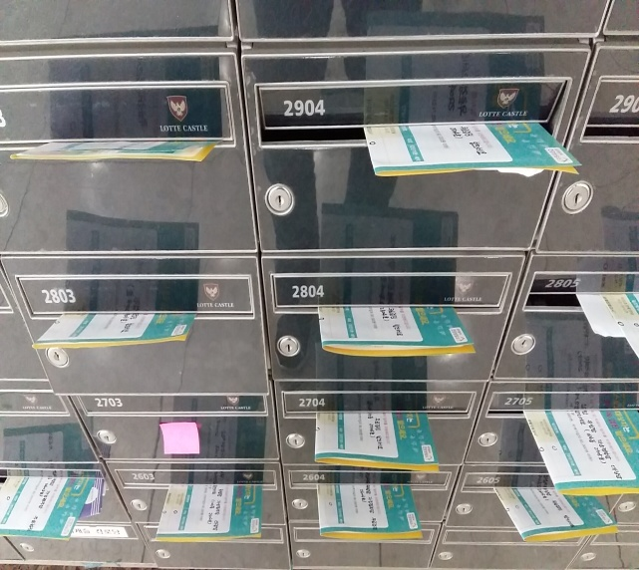
차별화 된 맞춤형 홍보
대상자별
홍 보
대상자 밀집지역 일반 /임대 아파트 현장 방문 (9,510명) ▶ 대상자별 현장 방문으로 1:1 암예방 및 암검진 독려
현장 방문 (2인1조) | 암검진 안내문 게시 | 우편함 배부(부재시)

Slide 8
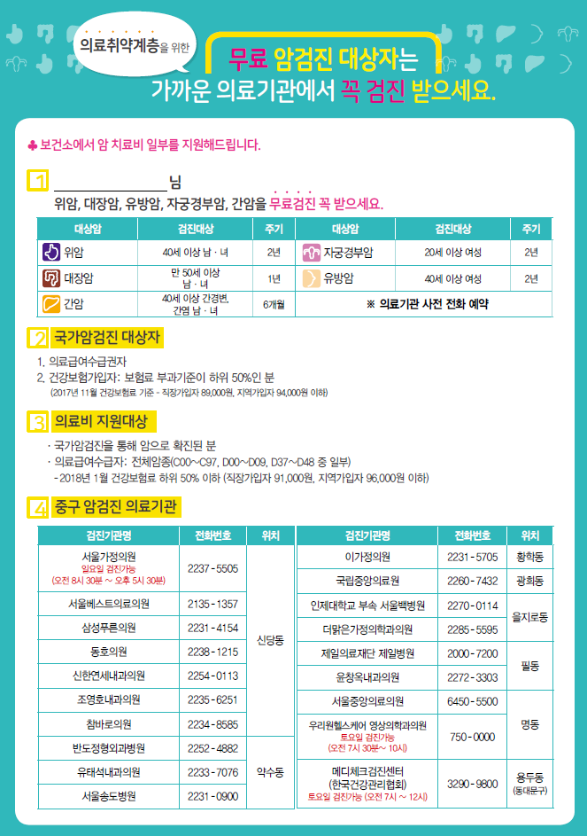
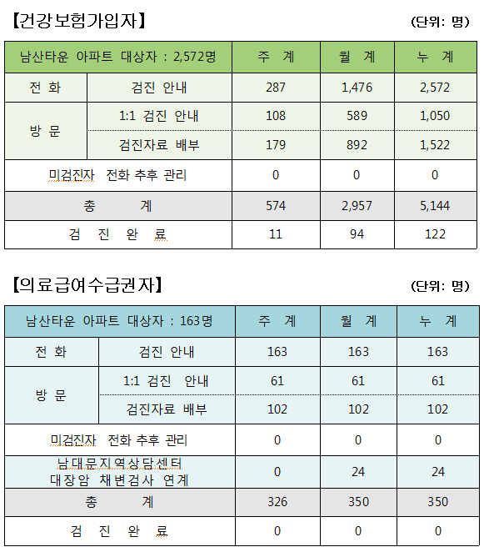
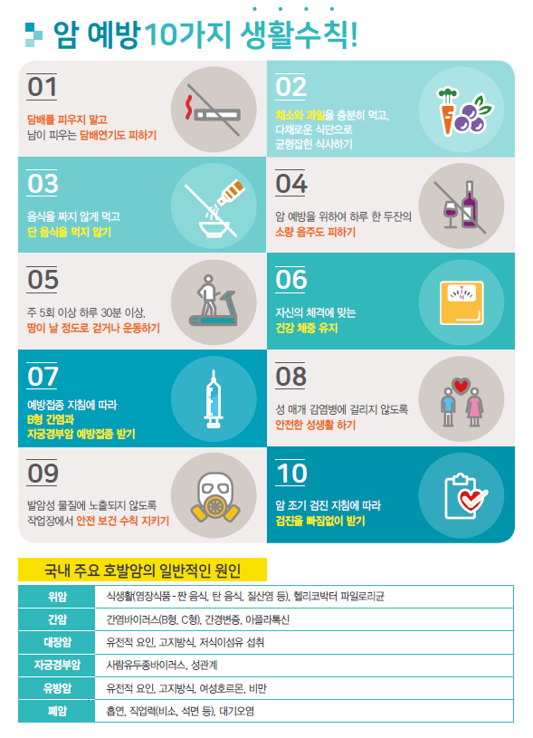
차별화 된 맞춤형 홍보
암예방 및 암검진 리플릿
현장 방문 추진실적 주간 점검

Slide 9
차별화 된 맞춤형 홍보
맞춤형
검진 안내
건강보험가입자 대상 암종별, 검진기관 주소 포함 장문문자 발송
 | 【 국가(무료) 암검진 안내 】 귀하는 2018년 무료 암검진 대상자입니다 1. 기 간 : 2018년 상반기내 (하반기에 검진 대상자 폭주 예상) 2. 대상암 : 대장암(채변검사) - 연1회 - 채변검사 결과 ‘양성자’ 인 경우 대장 내시경검사(무료) 3.장 소 : 검진 의료기관 http://hi.nhis.or.kr/ca/ggpca001/ggpca001_m01.do 4.문 의 : 국민건강보험공단 1577-1000 서울시 중구보건소 02) 3396-6422~3 ※ 국가 암검진을 통하여 암 발견시 의료비 지원
암종별 | 실 적 (건)
5 대암 | 138
4 대암 | 4,361
3 대암 | 2,075
2 대암 | 4,148
1 대암 | 13,208
총 계 | 23,930

Slide 10
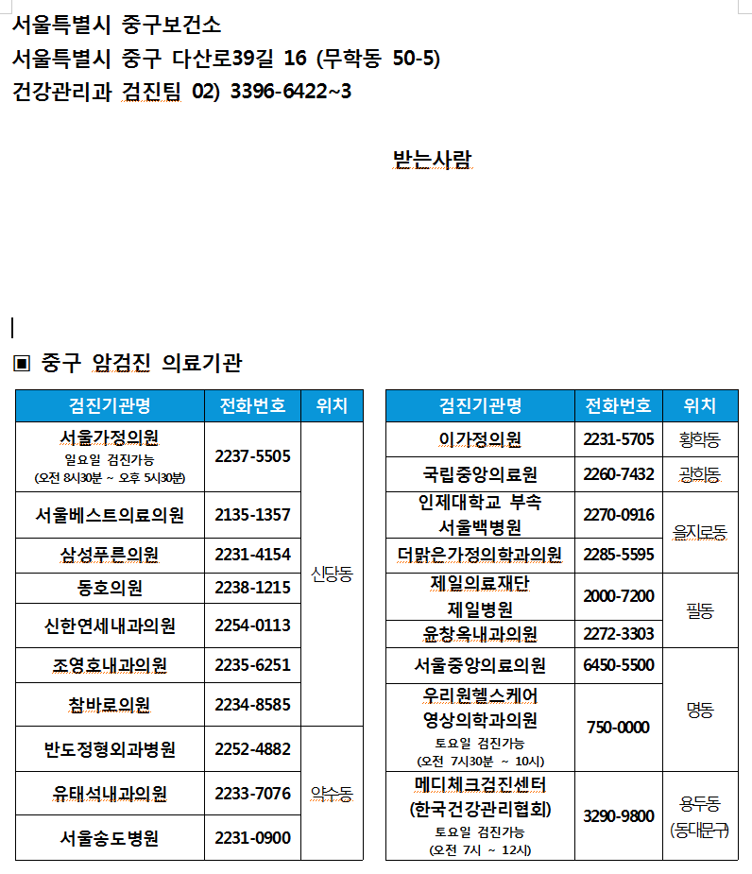
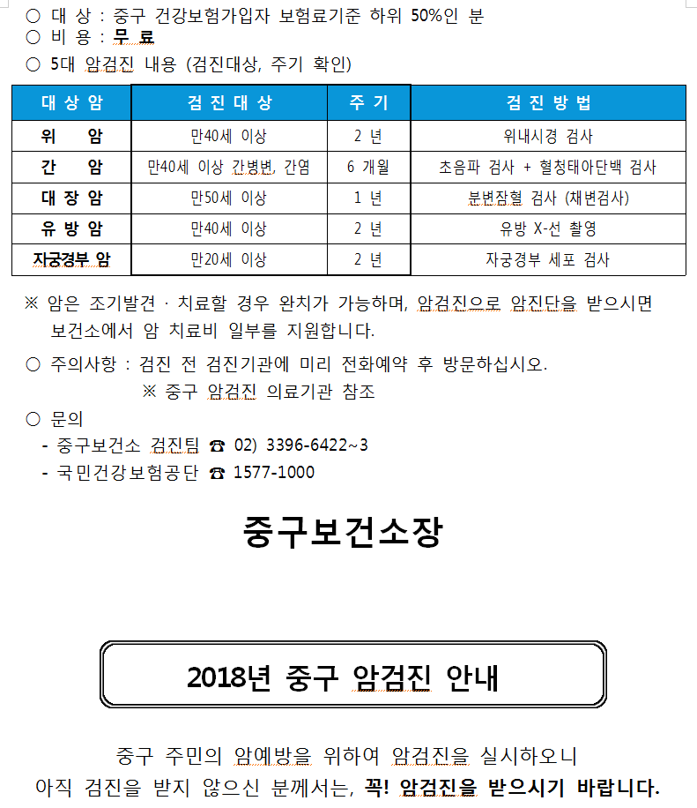
차별화 된 맞춤형 홍보 : e-그린 우편 발송
밀착형
안내 홍보
건강보험가입자 중 연락처 부재, 아파트 이외 대상자 우편 발송 ▶ 일반주택 및 빌라 등 거주 대상자에게 암검진 안내 발송 (5,492명)

Slide 11
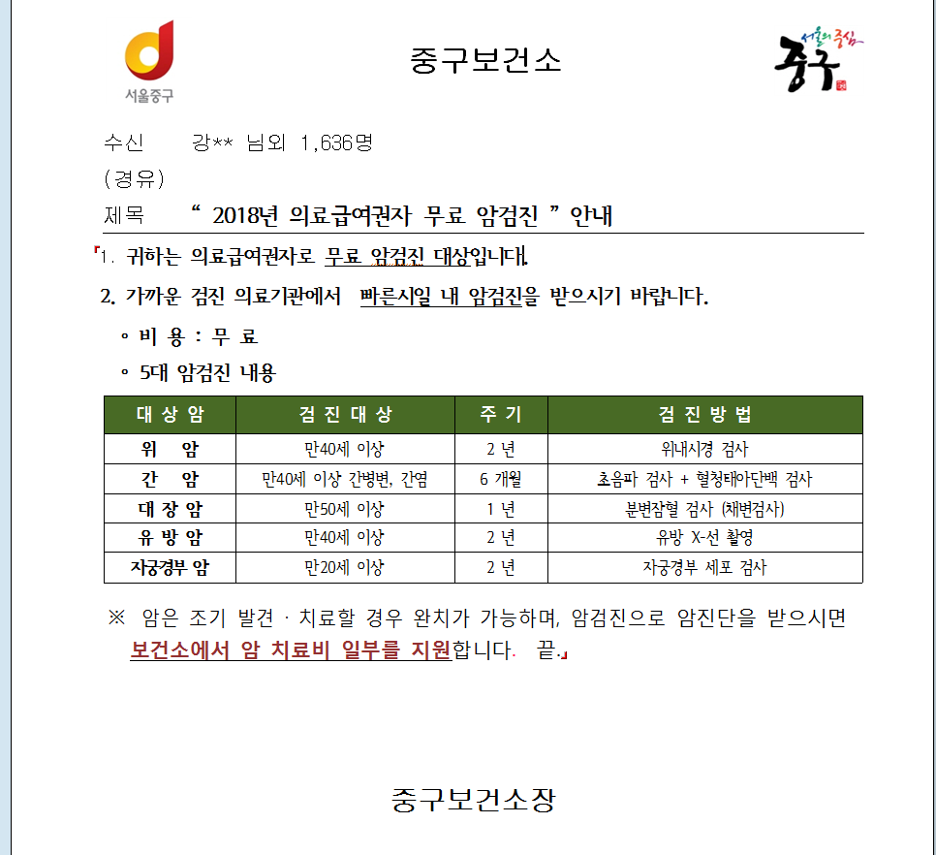
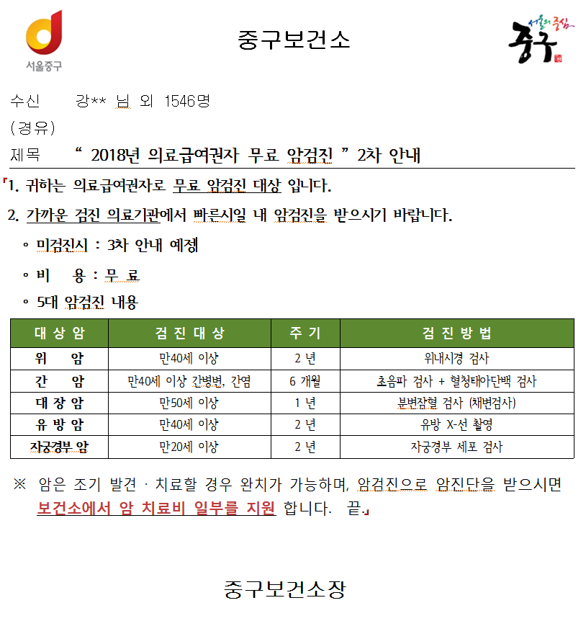
차별화 된 맞춤형 홍보
밀착형
안내 공문
의료급여수급권자 대상 암검진 안내 공문 우편 발송 ▶ 2개월 간격으로 2회 연속 발송 (1차: 3월 1,637명, 2차: 5월 1,547명)

Slide 12
차별화 된 맞춤형 홍보
다양한 홍보 실시로 참여 유도
암예방 및 암검진 리플릿 제작 및 배부 : 14,000매
암검진 홍보 물품(칫솔, 냄비 받침) 제작 및 배부 : 1,500개
암검진 독려시 대장분변잠혈검사 키트 직접 배부 : 266개
대형아파트 대상으로 현수막 제작 및 설치 : 9개소
검진 의료기관 국가암검진 비용청구 완료 협조 : 39개소

Slide 13
차별화 된 맞춤형 홍보
암예방 및 암검진 리플릿
암예방 및 암검진 리플릿

Slide 14
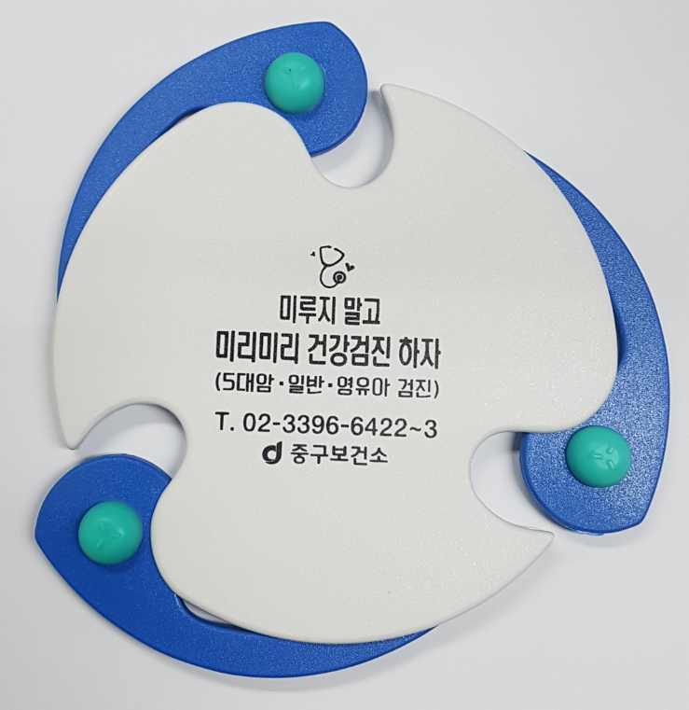
차별화 된 맞춤형 홍보
암예방 및 암검진 리플릿
암검진 홍보 물품 (냄비 받침)

Slide 15
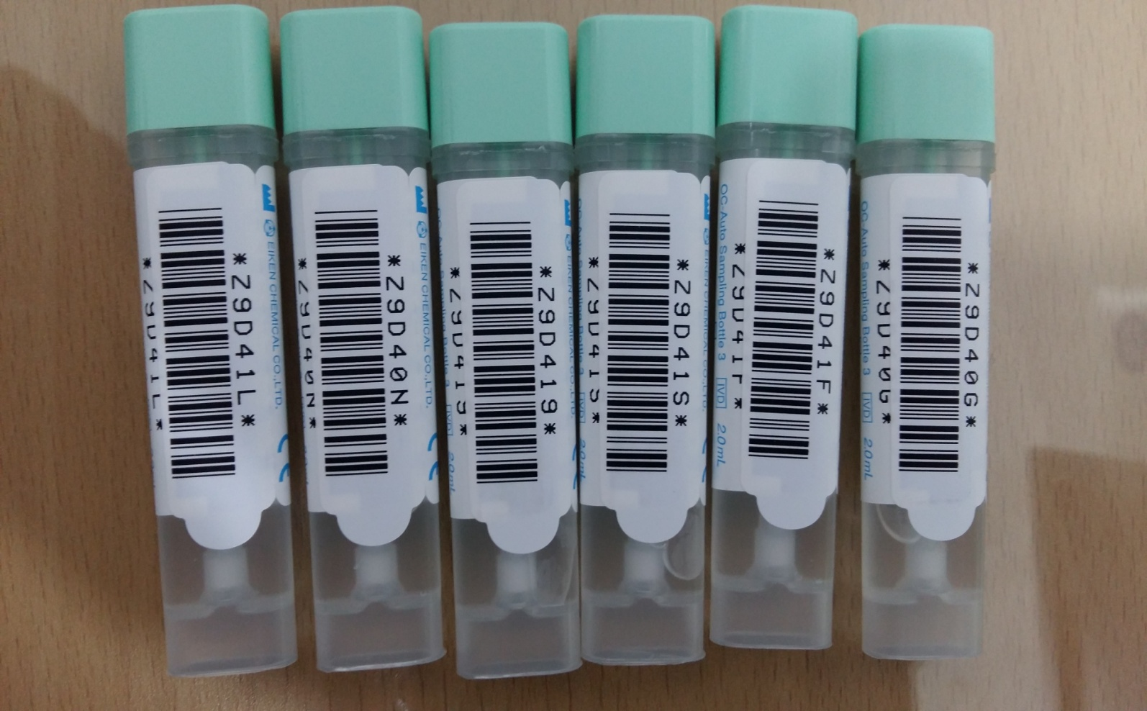
차별화 된 맞춤형 홍보
암예방 및 암검진 리플릿
전문병원 연계 대장분별잠혈검사 키트 무상배포

Slide 16
차별화 된 맞춤형 홍보
암예방 및 암검진 리플릿
아파트 내 현수막

Slide 17
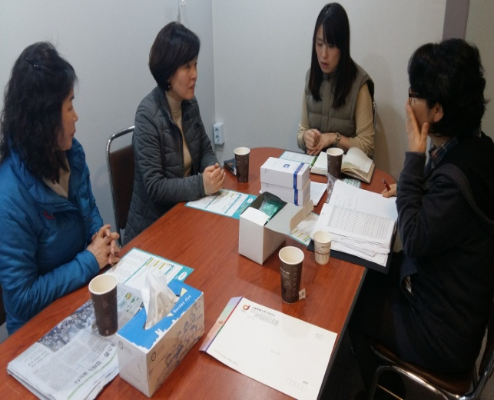
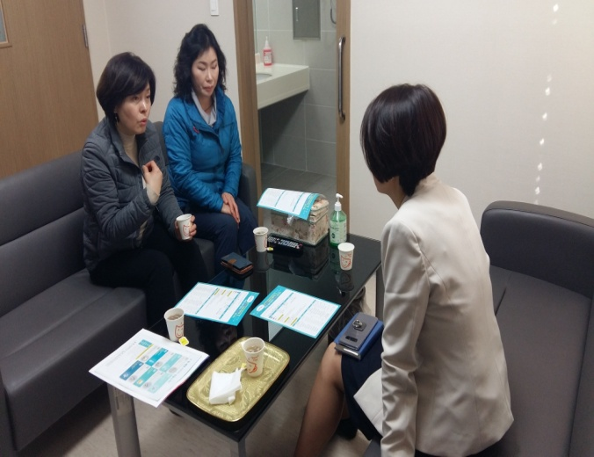
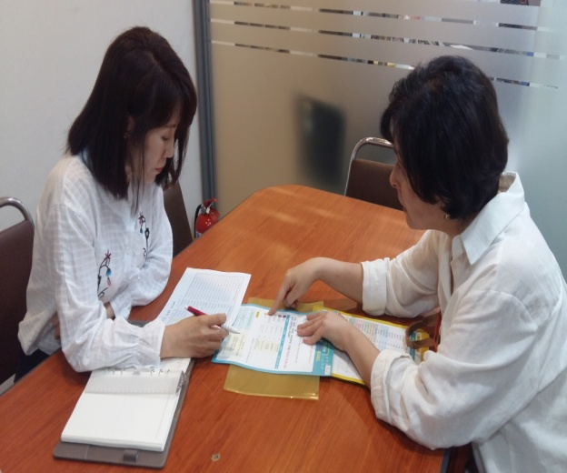
취약계층을 위한 네트워크 구축
취약계층
위한 협업
쪽방 및 노숙자 취약계층 대상 남대문지역상담센터 등 협업 ▶ 연세지앤아이의원, 국립중앙의료원 연계하여 간암, 대장암 집중 관리 ▶ 대장분변잠혈검사 키트를 보건소에서 직접 전달하여 편의성 제공
남대문지역상담센터 | 국립중앙의료원 | 남대문지역상담센터

Slide 18
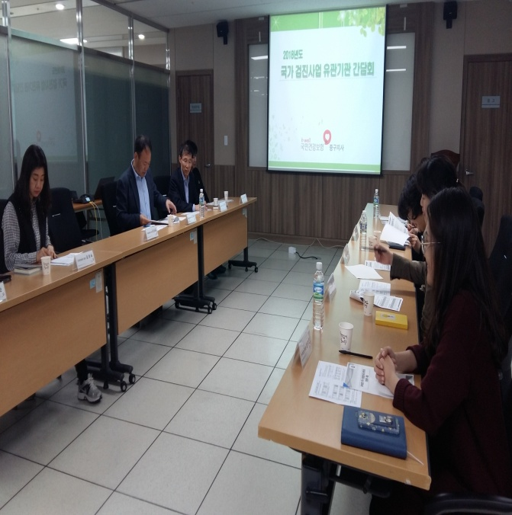
취약계층을 위한 네트워크 구축
건보공단
협 업
국민건강보험공단 중구지사와 간담회 실시
◦ 건강검진 및 암검진 수검률 향상 회의
- 일시 : 2018. 05. 04 (금)
- 장소 : 건강보험공단 중구지사
대상 : 보건소 및 중구지사 사업 담당자

Slide 19
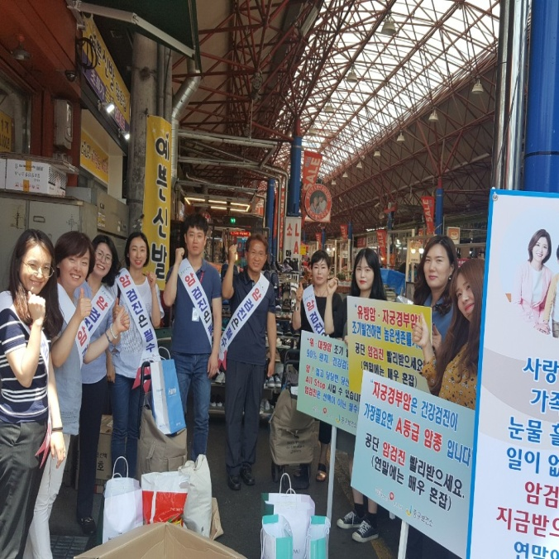
취약계층을 위한 네트워크 구축
건보공단
협 업
건강검진사업 공동 캠페인 실시
◦ 5월 31일: 회현사거리(우리은행 본점) 앞
◦ 6월 07일: 미래에셋 본사, 젊음의 거리 앞
◦ 6월 21일: 중앙시장 일원
◦ 6월 28일: 을지로입구역, 명동 일원

Slide 20
취약계층을 위한 네트워크 구축
네크워크
구 축
쪽방, 의료급여 주민을 암검진과 암의료비 지원까지 연계
쪽방주민을 관리하는 남대문지역상담센터, 국립중앙의료원과
협력하여 암검진에서 암의료비지원까지 연계하는 시스템 구축
대장암 검진 의료기관(국립중앙의료원, 서울송도병원,
반도정형외과병원) 과 협력하여 대장암 키트를 제공받아
거동이 불편한 검진 대상자에게 검진 편의성 제공

Slide 21
중복은 피하고~
건보공단
협 업
‘중복은 피하고~~’ 중구지사와 암검진 공동 문자 안내
◦ 중구보건소 : 4월, 7월 암검진 문자 홍보
◦ 건강보험공단 중구지사 : 5월, 6월 암검진 문자 홍보

Slide 22
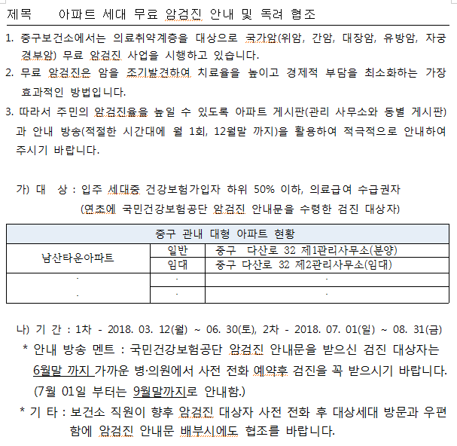
주민 참여형
암예방 및 암검진 리플릿
관내아파트 암검진 안내 · 협조 노력

Slide 23
주민 참여형
협의회
구 성
약수동 주민참여형 건강검진협의회 구성 및 운영
◦ 대 상 : 약수동 주민자치위원, 동장 및 업무 담당자,
검진 의료기관 원장 및 업무 담당자(13곳),
국민건강보험공단 중구지사
◦ 내 용 : 건강검진사업 활성화 위해 지역사회(약수동) 네트워크 구축,
건강검진 및 암검진 수검률 향상 노력,
국민건강보험공단 중구지사 협력,
약수 ·황학 ·다산지소 주민참여형 건강검진 및 암검진 홍보

Slide 24
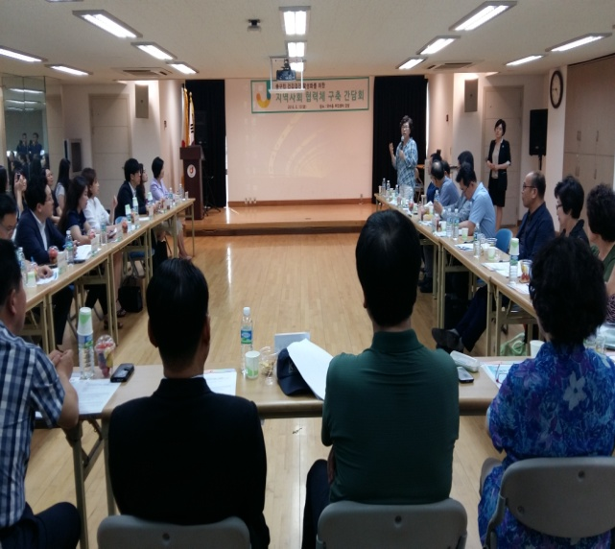
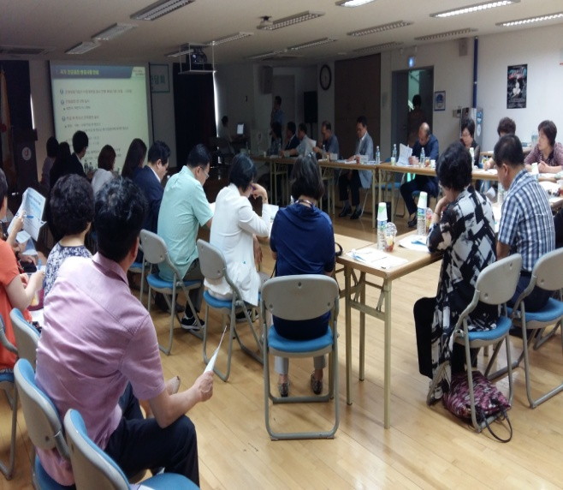
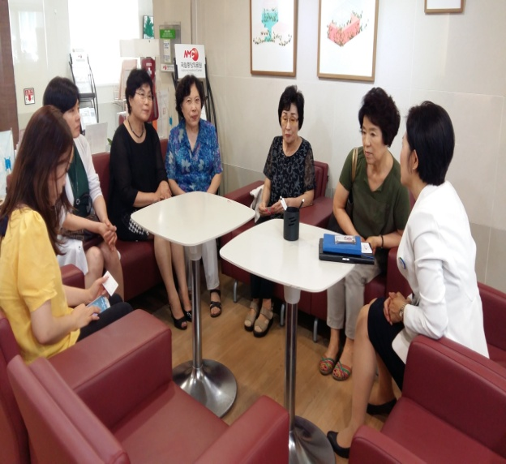
주민 참여형
협의회
구 성
약수 동 주민 참여형 협의회 구성 및 운영
건강검진협의회 구성 | 건강검진협의회 발표 | 주민자치위원 회의

Slide 25
3. 추 진 결 과
그래서…모두 합심하여 3년에 걸쳐 노력한 결과
2018년 9월
9위
2017년
20위
2016년
22위

Slide 26
3. 추 진 결 과
2018년 정부합동평가 (9월)
서울시 25개 중 중구 1위
건강보험가입자 9위
의료급여수급권자 2위
2018년 서울시 합동평가
중 구
9위
중 구
20위
2018.9월
2017
22위
2016

Slide 27
3. 추 진 결 과
국가암검진 수검률 향상 요인 분석
대상자 명단 확보후 암종별, 아파트별, 연락처 유무 분석 활용
암 홍보요원 2명, 1일 4시간, 6개월 근무
전화 안내 독려 시 ‘전화 상담용 헤드폰’ 사용 편의 제공
‘주간업무일지’ 작성하여 매주 추진실적 확인
4월 부터 매월 ‘암검진 수검 현황 및 계획’ 작성 (사업점검)
아파트 관리사무소, 일반주택 거주 등 암검진 안내 독려 공문

Slide 28
감사합니다.

